Slide 1
Travail de cloche
If you were to move into an apartment of your own tomorrow, what would be the three most important rooms, and what would be the most important thing to have in each room?

Slide 2
Bonjour!
Lesson 6
lundi, le vingt-neuf août
un moment de culture francophone
le roman photo
la révision
connaitre / savoir

Slide 3
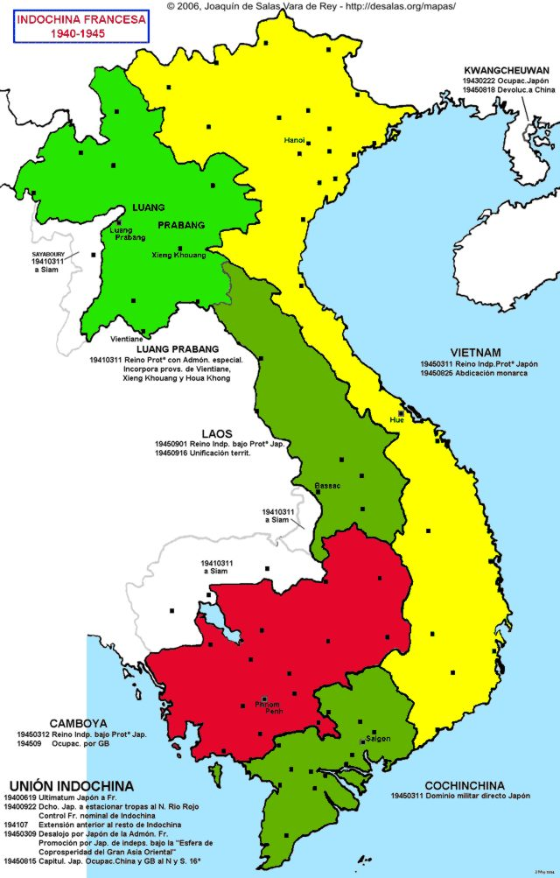
Indochine is a French film which was made in 1962. It tells of the movement in the 1950s to bring about the independence of Vietnam from French colonial rule

Slide 4
Roman-photo
pp. 30 - 31

Slide 5
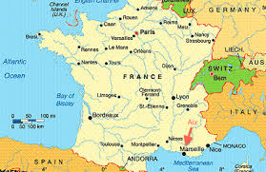

Slide 6
La Révision
Il a dansé pendant trois heures.
Nous avons cuisiné de midi à dix-sept heures.
Les Castors Affamés chantent depuis 2013.
Il y a neuf ans que Les Castors Affamés chantent.
Il y a depuis neuf ans que Les Castors Affamés ont commencé a chanter.
Je pars en vacances pour deux semaines.
Fouetter la pâte pour deux minutes.

Slide 7
Les Castors Affamés donnent des tees gratuits à ses fans.

Slide 8
Les Castors Affamés donnent des tees gratuits à ses fans.
Les Castors Affamés les leur donnent.
Les Castors Affamés donnent des tees gratuits à Maurice et moi.
Les Castors Affamés nous les donnent.

Slide 9
me
le
te lui
la y en
se leur
les
nous
vous

Slide 10
connaitre
to know
Used when discussing being acquainted with someone.
Conaissez-vous M. Lovely?
Oui, il enseigne le pre-calc à notre école.
Conaissez-vous Ed Shearan?
Je ne le connais pas, mais je sais qui c’est.

Slide 11
connaitre
to know
Used when discussing familiarity with broad topics.
M. Tullius, connait-il la littérature britannique?
Oui, il connait bien la littérature britannique.

Slide 12
savoir
savoir = to know
Used when discussing specific facts.
Nous savons que notre classe de français commence à 9h25.

Slide 13
savoir
savoir = to know
Savoir is never used when speaking of being acquainted with a person, but can be used to give specific facts about someone.
Je sais le nom du chanteur pour Panic! at the disco.
C’est Brendon Urie.

Slide 14
connaitre savoir
je connais nous connaissons je sais nous savons
tu connais vous connaissez tu sais vous savez
il connait elles connaissent il sait elles savent

Slide 15
Je connais _____________. Je sais qu’il / elle __________________.
(une personne)
Nous connaissons _____________. Nous savons que _____________.
(un sujet)

Slide 16
connaitre
savoir

Slide 17
Devoirs

Slide 18
Billet de sortie
Write a sentence which tells how much time you will spend doing homework tonight.

